Slide 1
安全域划分与策略制定

Slide 2



目录

Slide 3
安全域设计原理
思路、方法

Slide 4
安全域的定义
网络安全域：指同一系统内根据信息的性质、使用主体、安全目标和策略等元素的不同来划分的不同逻辑子网或网络，每一个逻辑区域内部有相同的安全保护需求、互相信任、具有相同的安全访问控制和边界控制策略，且相同的网络安全域共享一样的安全策略。
安全域：安全域是由在同一工作环境中、具有相同或相似的安全保护需求和保护策略、相互信任、相互关联或相互作用的IT要素的集合。

Slide 5
安全域设计原理
以业务为中心，以业务安全为根本出发点
基于业务数据流、数据处理活动
  从各种业务功能、管理、控制功能出发，梳理其数据流、刻画构成数据流的各种数据处理活动/行为，分析数据流、数据处理活动的安全需求；
  基于业务信息系统的结构，根据目标和安全需求进行安全域防护策略设计和优化；
  基于业务系统外部环境、总体安全防护策略要求进行防护规范设计。
安全需求→安全策略→安全域划分→防护规范

Slide 6
安全域设计原理
安全需求来自于三个方面
  政策、法规、标准及规范：SOX、COSO、ITIL、等保、27001等等
  系统风险控制：风险评估
  业务属性安全：来自于？

Slide 7
安全域设计原理
业务属性安全要求分析
业务数据
流程
业务数据
流程
业务数据
处理活动
业务功能
业务
层面
业务数据
流程
管理/控制
功能
管理/控制
数据流程
管理/控制
数据处理活动
管理/控制
层面
数据流
数据处理活动
技术
层面

Slide 8
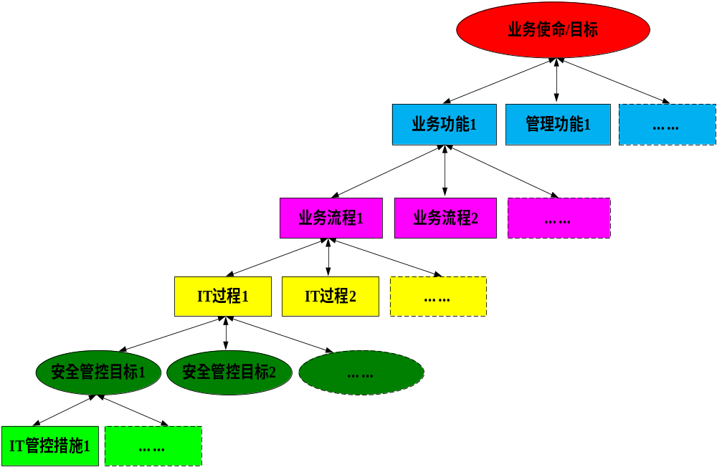
调研评估思路

Slide 9
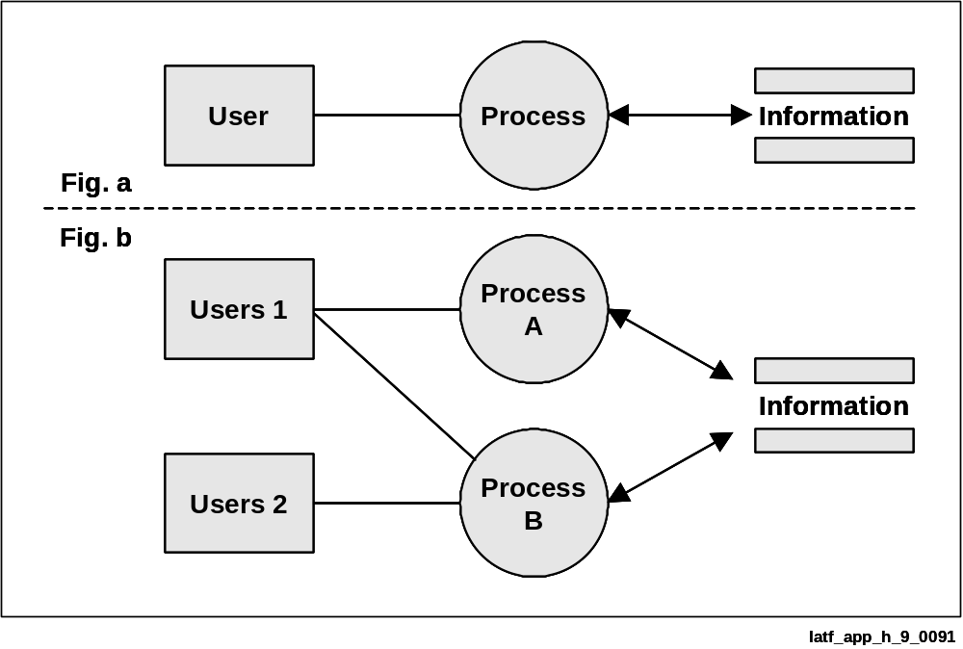
安全域设计原理
业务需求安全分析的基本单元：数据处理活动
数据处理活动模型：
  用户角色、访问策略、过程、数据/信息
Notes:
注意问题：尺度的把握，不能太细，够用就行。

Slide 10
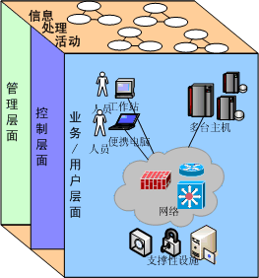
安全域设计原理
功能类型
  业务功能
  管理功能
  控制功能
信息系统中的数据类型
  业务/用户数据
  管理数据
  控制数据
信息系统
  {业务功能、管理功能、控制功能}
  {业务数据、管理数据、控制数据}
Notes:
那些功能和数据是保护的核心呢？

Slide 11
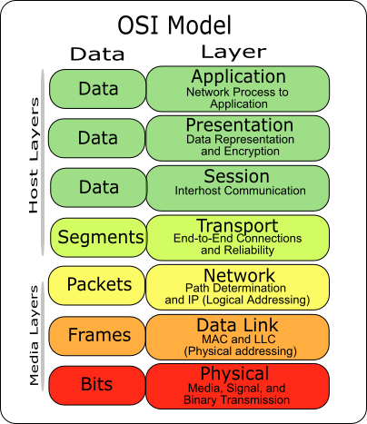
安全域设计原理
功能和数据的分布分析

Slide 12
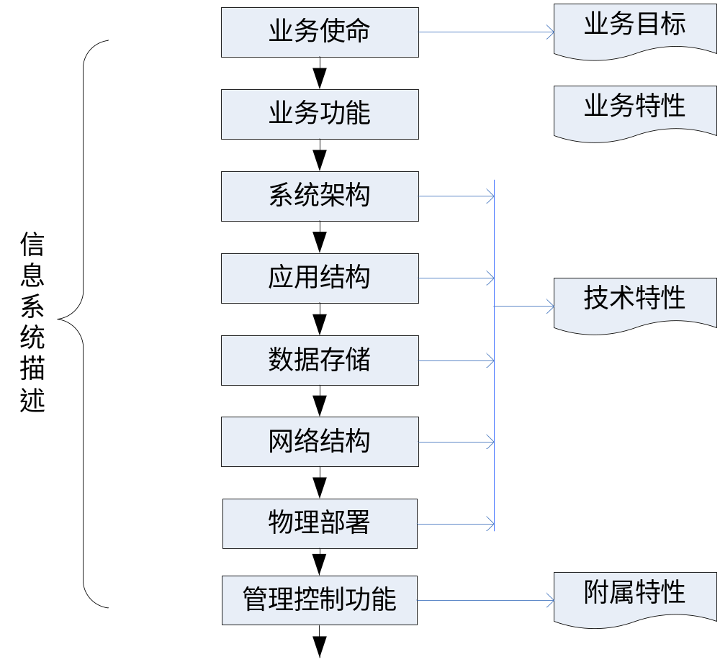
安全域设计原理
安全需求分析步骤
  信息系统刻画

Slide 13
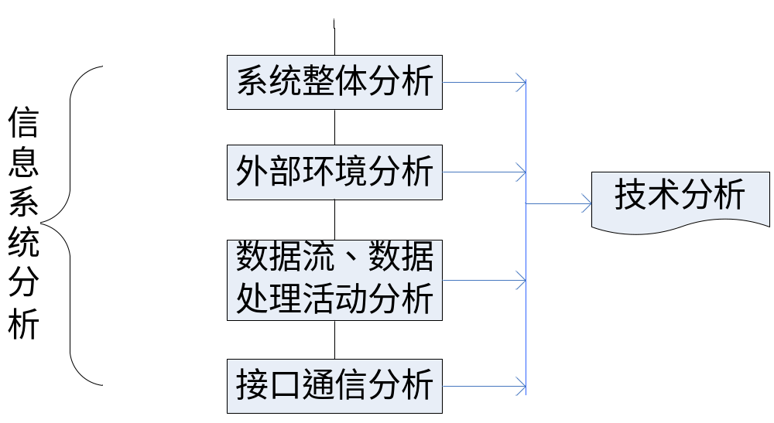
安全域设计原理
安全需求分析步骤
  信息系统刻画
  信息系统分析

Slide 14
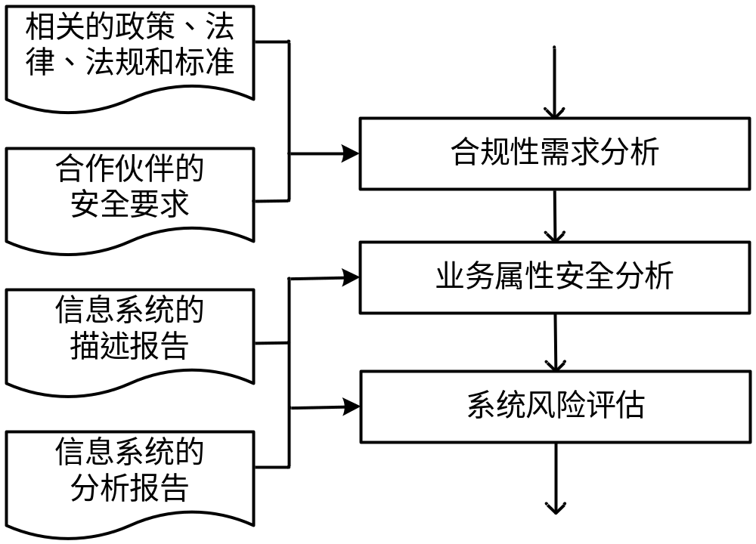
安全域设计原理
安全需求分析步骤
  信息系统刻画
  信息系统分析
  安全需求分析

Slide 15
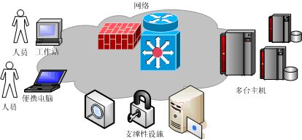
安全域设计原理
信息系统模型
安全域基本类型
计算域
用户域
网 络 域
支 撑 域

Slide 16
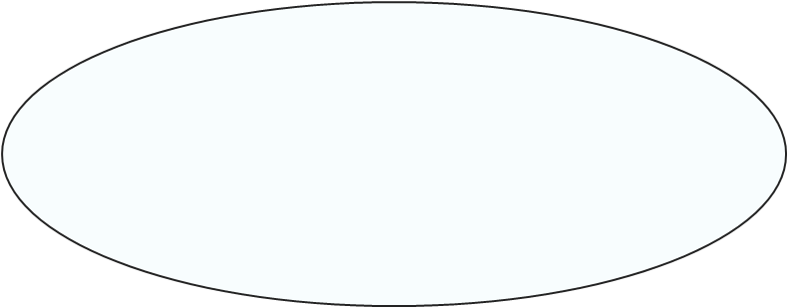
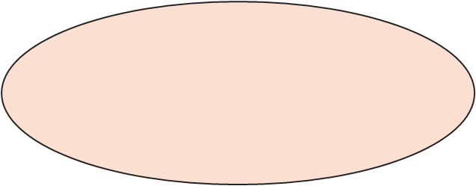
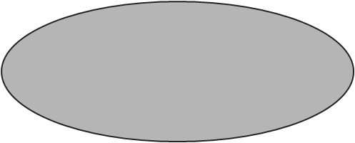





安全域设计原理
安全域细分
  何处入手？
    网络域？计算域？用户域？支撑域？
终端
  安全域划分的依据？
  如何把握分寸？

Slide 17
安全域设计原理
安全域划分依据
  导致安全需求、安全策略差异化的因素考虑。
  一般包括现状结构、威胁、目标要求等。
  不同的安全域基本类型具有不同的差异化因素。
  思路：结构、功能、数据流、数据处理活动、威胁

Slide 18
安全域划分要求
  安全域单元层次
    功能简单、边界清晰、便于定级和防护及策略部署；
  安全域集合的层次
    规范及优化网络结构、应用结构、系统结构；
    便于进行纵深和有效防护；
    便于进行数据流（业务）隔离和控制；
    便于规范和优化安全域的边界通信；
  系统层次
    清晰刻画系统边界；
    覆盖了系统内的所有IT要素；
    符合管理组织架构。

Slide 19
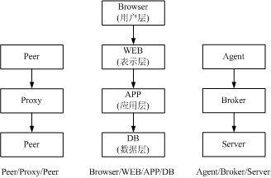
安全域设计原理
计算域设计
  依据
    保障业务安全，优化结构
  系统结构：
    Browser/WEB/APP/DB、Client/APP/DB、Agent/Broker/Server、Peer/Proxy/Peer、B/S、C/S、Peer/Peer
  层此模型

Slide 20
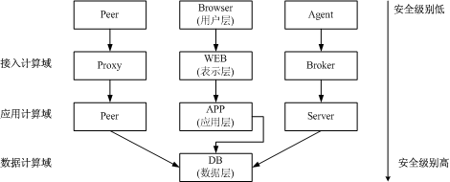
安全域设计原理
实际的系统结构
  一般是这些应用结构的集合体
计算域子域

Slide 21
安全域设计原理
用户域
  依据？
    功能，数据，用户主体，位置
分析
功能 | 本地 |  | 远程
 | 内部用户 | 第三方用户 | 内部用户 | 第三方用户
业务 | 本地内部业务 |  | 远程内部业务
管理 | 本地内部管理 | 本地第三方管理 | 远程内部管理

Slide 22
安全域设计原理
支撑域
  依据？功能和服务，安全呢？合规呢？
  运行维护中心或系统管理中心（OMC/SMC）、网络管理中心（NMC）、安全服务中心（SOC）
  安全、合规需求，细分的依据
    CA、安全保护、监测与相应部分对等等

Slide 23
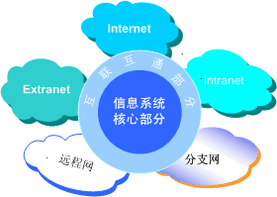
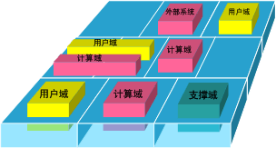
安全域设计原理
网络域
  依据？结构？层次？

Slide 24
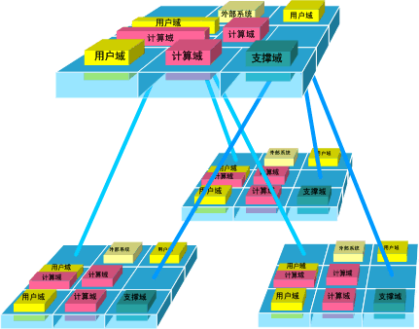
安全域设计原理
分布式系统

Slide 25
安全策略及规范
安全策略及规范 安全管理审计制度

Slide 26
安全策略制定与参考模型
思路
  识别和分析目标环境
  识别和分析安全威胁
  确定安全需求（安全服务及其强度）
  规划安全保护策略
  规划安全防护规范

Slide 27
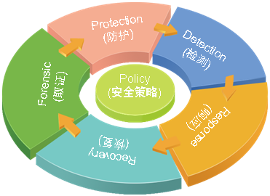
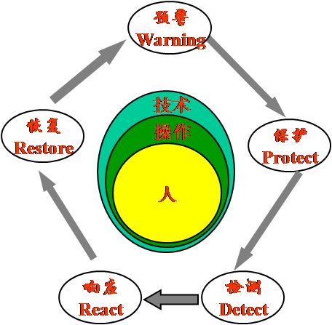
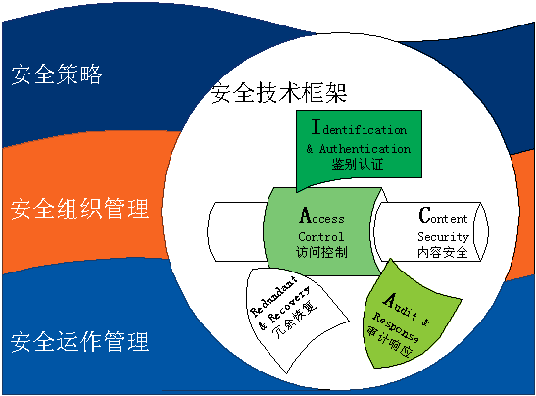
安全模型
PPDRRF
WPDRR
IAARC

Slide 28
安全技术体系
安全技术体系
网络安全防护体系
系统安全防护体系
应用安全防护体系
数据安全防护体系
安全管理体系
  安全组织方面
  安全管理方面

Slide 29
安全技术体系
网络安全防护体系
系统安全防护体系
应用安全防护体系
数据安全防护体系
结构安全
网络访问控制
拨号访问控制
网络安全审计
边界完整性检查
网络入侵防范
恶意代码防范
网络设备防护
身份鉴别
访问控制
安全审计
系统保护
入侵防范
恶意代码防范
系统资源控制
身份鉴别
访问控制
安全审计
通信完整性
通信保密性
抗抵赖
软件容错
资源控制
代码安全
数据完整性
数据保密性
数据备份和恢复

Slide 30
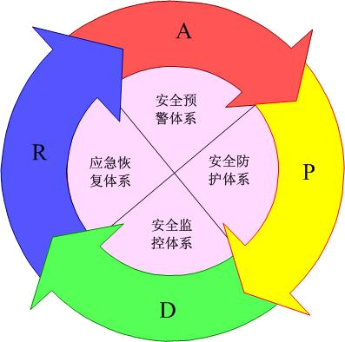
典型安全技术机制
安全预警
  安全评估：安全评估服务、漏洞扫描设备
安全防护
  身份认证：双因素动态口令认证
  访问控制：防火墙、ACL
  防病毒
  终端管理：网络准控、补丁管理
  安全加固
  抗拒绝服务
安全监控
  入侵监测：NIDS、HIDS
  日志审计：系统日志审计系统、行为审计系统
应急恢复
  灾备中心：数据备份系统
  应急预案及措施

Slide 31
典型安全技术机制
层次 | 鉴别认证 | 访问控制 | 内容安全 | 冗余恢复 | 审计响应
物理层 | 身份证件 生物认证 | 物理隔离 门禁系统 监视系统 | 存储介质安全 | 电力系统 消防系统 磁带机 磁盘阵列 链路 | 维护日志 操作日志 击键记录
网络层 | Radius 强密码 双因素认证 PKI | IP地址规划 VLAN 防火墙 VPN ACL NAT 权限控制 终端安全接入 隔离网闸 | VPN SSH 路由认证 | HA 路由备份 | 入侵检测 设备日志 日志管理 流量监控 弱点评估
系统层 | 强密码 双因素认证 单点登录 生物认证 PKI | 系统加固 权限控制 AD域 | 防病毒 补丁管理 安全定制 | 双机热备 集群 | 系统日志 日志管理 弱点评估
应用层 | AAAA 双因素认证 单点登录 生物认证 PKI | 代理服务器 应用程序加固 权限控制 | 防病毒 内容过滤 邮件过滤 数据加密 数字签名 安全定制 | 应用数据容灾备份 业务连续性管理 | 应用程序日志 日志管理 弱点评估

Slide 32
安全防护策略及规范
描述内容
  目标环境
    安全域的环境，功能
  威胁
    威胁类型及强度、发生的频度，以及影响
  安全策略及规范
    安全域的防护策略
    安全技术及措施

Slide 33
安全防护策略及规范
安全域 | 子域 | 项 | 内容
网络域 | 互联网接入域 | 目标环境 | 互联网接入域一般对外与Internet相连，对内与网络核心域相连。互联网接入域一般由路由器、交换机、防火墙等网络设备组成。其内部一般有接入计算域。
 |  | 威胁 | 主要面临着病毒、蠕虫、黑客攻击、DDoS攻击等威胁及网络组件、通信链路故障，威胁能力极高。
 |  | 安全策略及规范 | 安全需求主要是保证通信设备、链路的可靠性，防止恶意代码的渗入、阻断黑客的入侵DDoS防护和保护通信的可用性和完整性，以及业务数据的完整性。 必须采取的安全措施： 1）.... 2) 建议采取的安全措施： 3）....
 | 外联网接入域 | 目标环境
 |  | 威胁
 |  | 安全策略及规范

Slide 34
安全防护策略及规范
域 | 子域 | 防护技术体系 | 防护内容
网络域 | 互联网接入域 | 预警 | 漏洞扫描、安全评估
 |  | 防护 | 部署抗DDOS攻击系统，以抵御来自互联网的DDoS攻击，抗DDoS设备应双机冗余备份。 应在接入路由器上启用访问控制列表（ACL）功能，进行数据流过滤。仅允许合法的数据流通过。ACL控制策略应细化到IP地址和服务端口。接入路由器应双机冗余备份。 部署基于状态检测的防火墙进行访问控制。安全策略设置中，只允许特定的管理维护数据流通过防火墙，通信流控制要细化到通信的IP地址和服务端口，并且除允许的业务通信外，严格禁止其他通信。防火墙应采用双机热备方式，并与网络核心域内的防火墙形成 “双重异构”。 将重要主机和设备的IP地址、MAC地址、交换机端口进行绑定，并对网络设备设置管理IP地址。 链路、设备冗余与备份 安全加固 帐号管理 防病毒、补丁管理
 |  | 监控 | 日志审计、入侵监测、行为审计
 |  | 应急恢复 | 数据备份与恢复

Slide 35
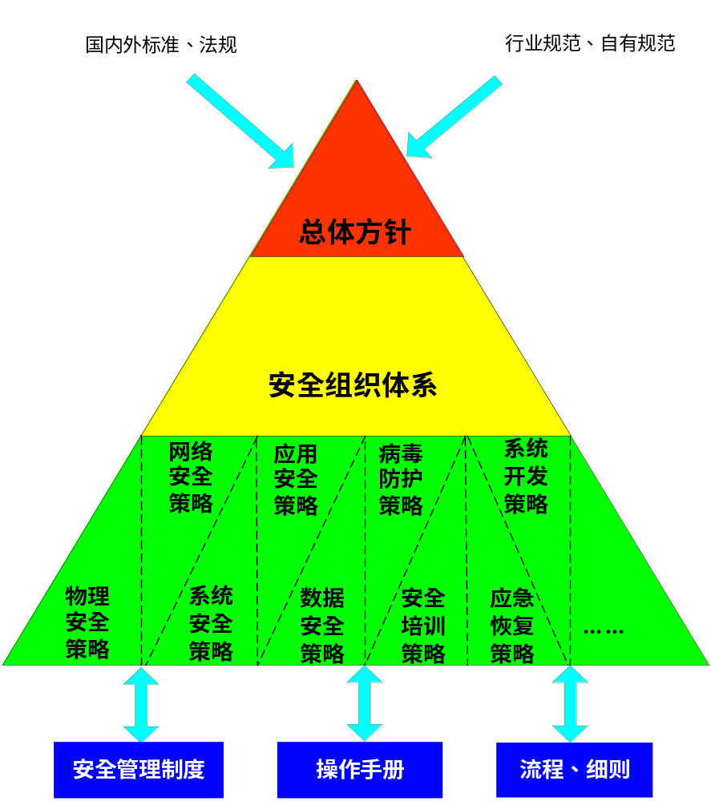
安全管理体系

Slide 36
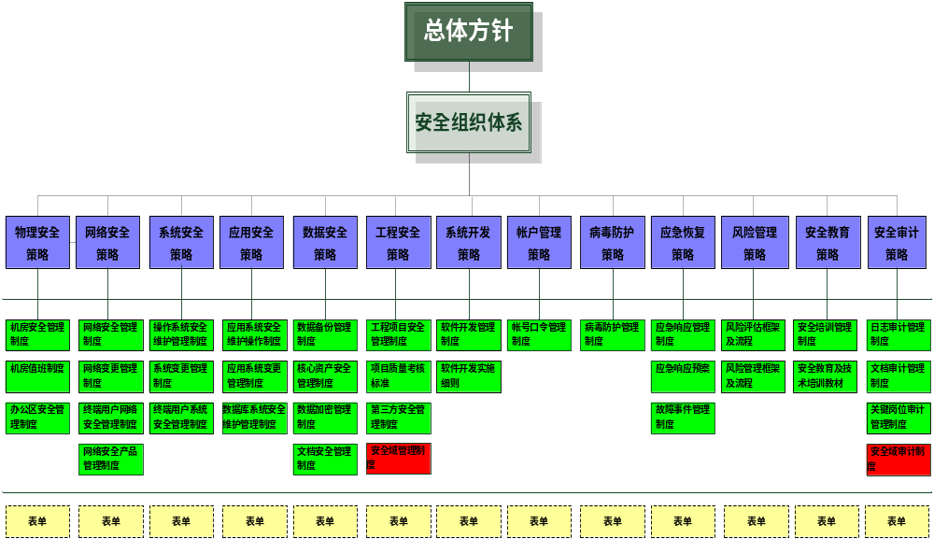
安全管理体系
明确安全域的管理组织、管理人员及其安全职责！
在安全域内部执行统一的安全管理和维护策略！
在安全域内部落实具体的管理制度和流程！

Slide 37
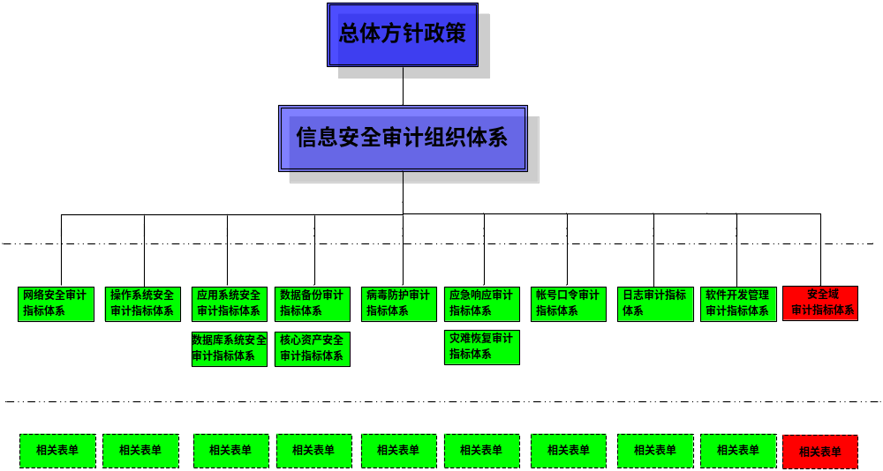
安全审计规范与方案（举例）

Slide 38
安全域改造
改造方案、改造实施

Slide 39
制定安全改造方案设计
整理需求
  整理安全需求、汇总所需的安全服务
总体设计
  将安全服务在信息系统内部、外部进行分配
  安全支撑域设计
详细设计
  运维支撑域、网管支撑域、网络域、计算域、用户域设计
  落实到具体产品、技术、服务

Slide 40
安全改造实施
制定实施步骤和活动
  5W
安全策略完善
  通过技术手段进行预检验
  遗漏、错误
风险规避
  回退
  应急
实施
  逐条验证
  记录

Slide 41
回顾

Slide 42
回顾
安全域的设计原理
安全防护策略及规范
实施过程

Slide 43

Q&A

Slide 44
谢谢！

